Slide 1

任务跑完了
让 AI 叫醒你
长任务 · MCP · 跑完立刻叫醒

Slide 2

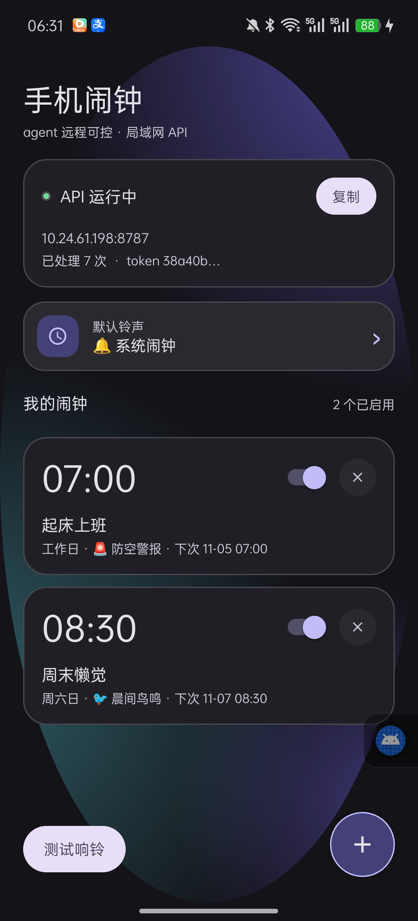
极光深色 UI
挂上长任务，放心去休息
任务完成闹钟 · 重复 / 一次性
Notes:
挂上长任务，放心去休息

Slide 3
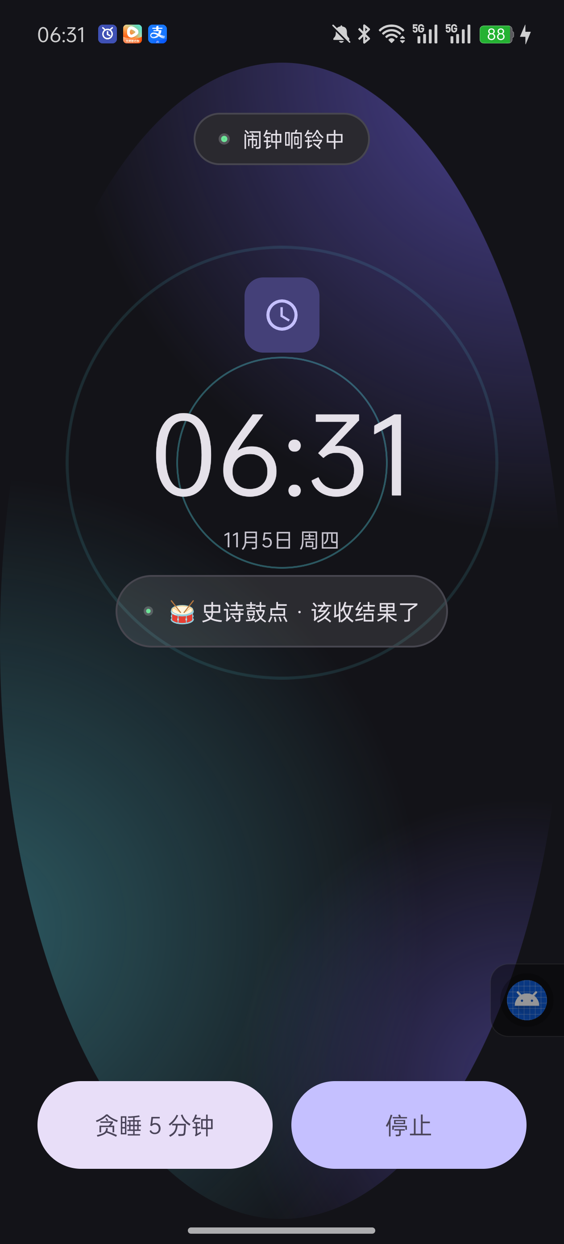
AI 喊你回来
训练 / 批处理跑完 · 全屏 + 语音叫醒
核爆音量 · 不醒不行 · 5 分钟自动停
Notes:
训练跑完，AI立刻叫你回来

Slide 4
12 个 MCP 工具
挂机训练、批处理、大下载——跑完就叫你
任务完成提醒
长命令跑完 → phone_ring_now 立刻叫醒
AI 语音播报
node 内置 TTS，让手机开口说话
7+ 款内置铃声
核爆 / 防空警报 / 史诗鼓点 / 鸟鸣
闹钟全管理
建 / 删 / 改 / 开关 · 重复与一次性
Notes:
十二个MCP工具，还能自己合成语音铃声

Slide 5
GitHub 开源
soul667/phone-alarm
零依赖 · 3MB · 本 PPT 可改文案后一键重渲
Notes:
开源免费，GitHub搜soul667 phone alarm

